Slide 1
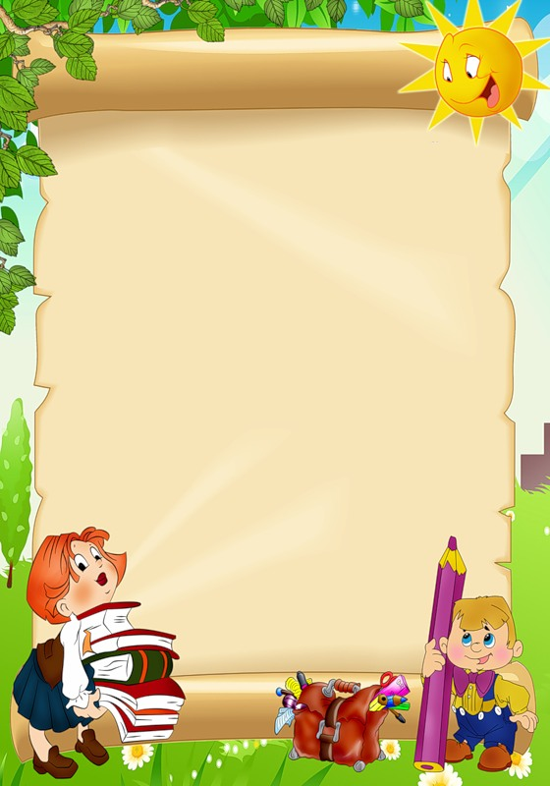
Тема: Бәйлек сүзләрне кабатлау.
Шаймуллина Зилә Васыйл кызы,
2 категорияле башлангыч класслар укытучысы

Slide 2
Тест №1: дөрес
1.Около стола:-өстәл артында
-өстәл янында
-өстәл астында;
2.Над книгой: -китап астында
-китап алдында
-китап өстендә
3.Под стулом:-урындык астында
-урындык өстендә
-урындык янында
тәрҖемәне тап.
4.За Маратом: -Марат алдында
-Марат артында
-Марат янында
5.Перед школой:-мәктәп артында
- мәктәп янында
- мәктәп алдында

Slide 3
Бәйлекләрне тап.
1. Минем артымда Алсу утыра.
2. Песи урындык астында ята.
3. Марат мәктәп янында яши.
4. Кибет алдында чәчәкләр үсә.
5. Такта өстендә – татар алфавиты.

Slide 4
Җөмләләр төзегез.

Slide 5
Кирәкле бәйлекләрне куй.
1. өстәл …. интерактив такта.
2. Су … балыклар яши.
3. Плитә … чәйнек тора.
4. Ат …. арба.
5. Сеңлем көзге … тора.

Slide 6
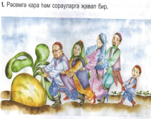
Дәреслек белән эшлибез: 28 нче бит 1 нче күнегү
1.Әти кем алдында?
2.Ул әни алдындамы?
3. Әби янында кемнәр?
4.Бабай артында баламы?
5. Ә шалкан кайда?
6 Бала алдында әтиме?

Slide 7
Тест №2 “әйеме? юкмы?”
1. Бабай артында кыз.( + , - )
2. Эт алдында кыз. ( + , - )
3. Бабай артында әби. ( + , - )
4. Эт алдында песи. ( + , - )
5. Тычкан алдында песи. ( + , - )

